Slide 1
Initiative pour les Adolescents en Haiti
COMPOSANTE DES STAGES
4 avril, 2014

Slide 2
AGI Stages: Pertinence
Mettre en pratique les compétences acquises pendant la formation technique.
Acquérir de l´expérience pratique durant le stage.
Démarrer leur expérience professionnelle afin de faciliter leur entrée au marché du travail.

Slide 3
AGI Stages: Processus à suivre
Suite à l´obtention du diplôme après la formation technique…
1. Engager la démarche formelle auprès des entreprises privés et publiques pour trouver des places de stages pour les filles.
2. Placement des jeunes filles en stage.
3. Suivi pendant la durée du stage en restant en contact permanent avec les filles pendant cette période.
Après le stage…
4. Collecter de l´information sur les stages à partir d´une évaluation avec les filles (connaître leurs expériences du stage: améliorer la classification des entreprises).
5. Faire un rapport de l´expérience des filles (UTILE pour
améliorer la base des données des centres de formation).

Slide 4
AGI Stages-SUIVI
PLAN DE TRAVAIL:
Fiches techniques individuelles: Envoyer à Carolina à chaque fois qu´il y a des nouveaux stages prévus.
Feuilles de suivi: Envoyer regulièrement à Carolina toutes les deux semaines.
Suivi général: Un jour par semaine (jeudi/vendredi) Carolina se mettra en contact avec les responsables des stages de chaque centre de formation pour demander s´y il a des problèmes ou des nouvelles fiches individuelles à nous envoyer.

Slide 5
AGI Stages: Outils de Suivi
1. Fiches techniques individuelles
2. Feuilles de suivi
3. Base des données (entreprises)

Slide 6
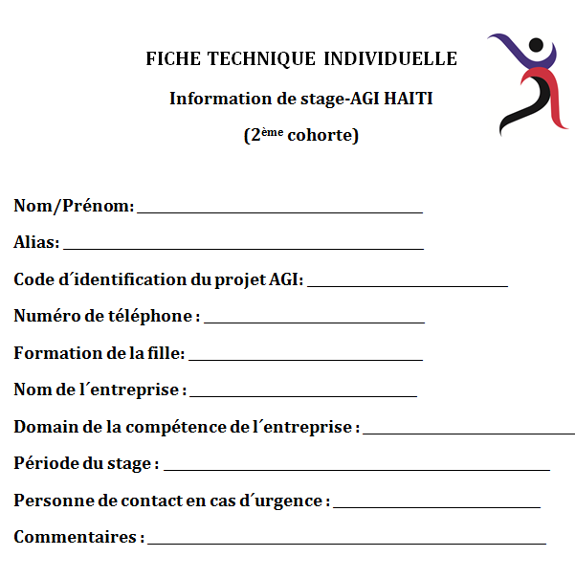
AGI Stages: Outils de Suivi

Slide 7
AGI Stages: Outils de Suivi
Feuilles de suivi

Slide 8
AGI Stages: Outils de Suivi
Base des données des entreprises
(En construction)
-Nom de l´entreprise
-Personne de contact
-Secteur
-Type de stages qu´elles offrent
-Centre de formation avec lesquelles elles sont plus souvent en contact (si c´est le cas) et
-Des communications que nous avons eu avec eux dans le passé.

Slide 9
MERCI BEAUCOUP!
MÈSI ANPIL!
cferrerrincon@worldbank.org

